Slide 1
单晶X射线衍射仪培训
白浩然
2025.11

Slide 2
准备
检查上一位使用者是否完成测试
确保 Measurement Server, BIS Server, APEX5，软件保持打开】
确定BIS Server中不存在报错

Slide 3

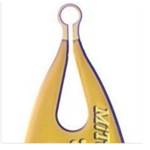
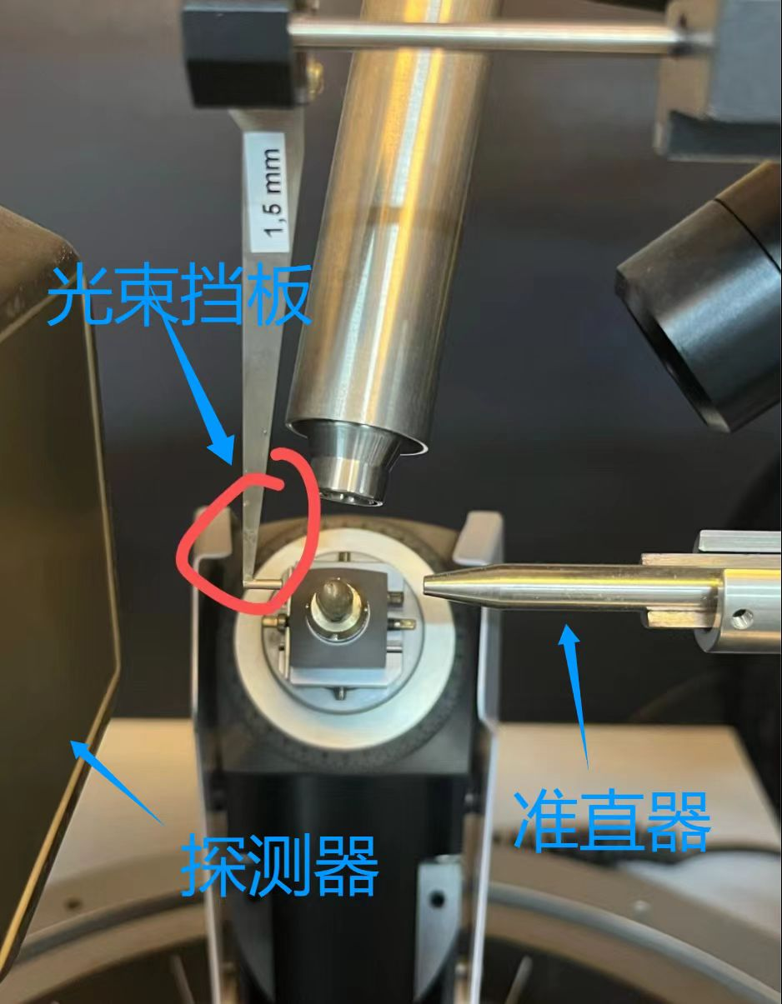
准备样品
样品放置处
单晶室中目前只提供loop环，样品测量对于尺寸的要求是小于200微米，如果需要测量更大尺寸的样品，可以自己烧制玻璃丝进行测量。对于容易风化/挥发/强腐蚀性的样品需自备毛细管。
测量需选择边缘清晰，没有明显裂痕的样品，必要时可以对样品进行切割，如果样品表面附着有碎屑可以在惰性油中进行清洗。
将样品放于loop环中圆环位置，样品会悬浮在环中或者粘附在环的上方。
将样品放在磁吸底座上。
注意：不要碰到光束挡板，准直器以及上方的制冷系统！
loop环

Slide 4
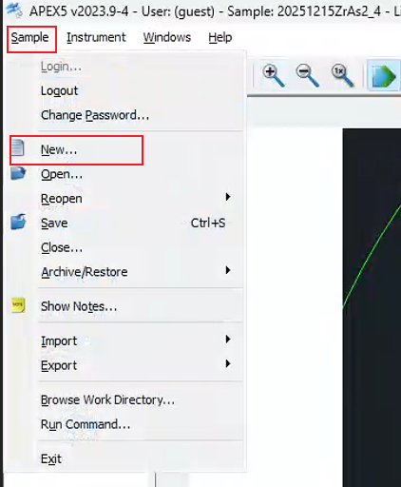
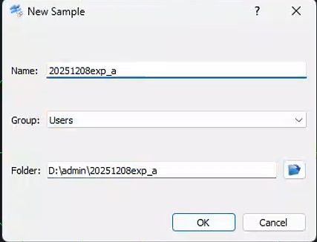
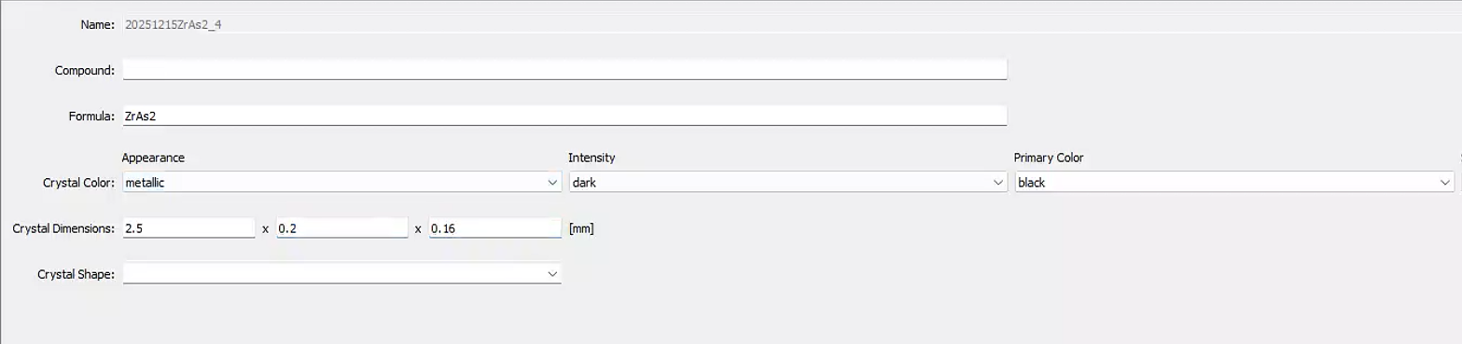
晶体对中
打开apex5软件，
选择sample-new
数据存在于D盘，其中数据命名文件中
不可以存在汉字，除了_以外的特殊符号。
推荐使用命名方式：“日期样品+名称_abcd”
完成样品新建之后，可以对样品的组分，尺寸，颜色等进行描述

Slide 5
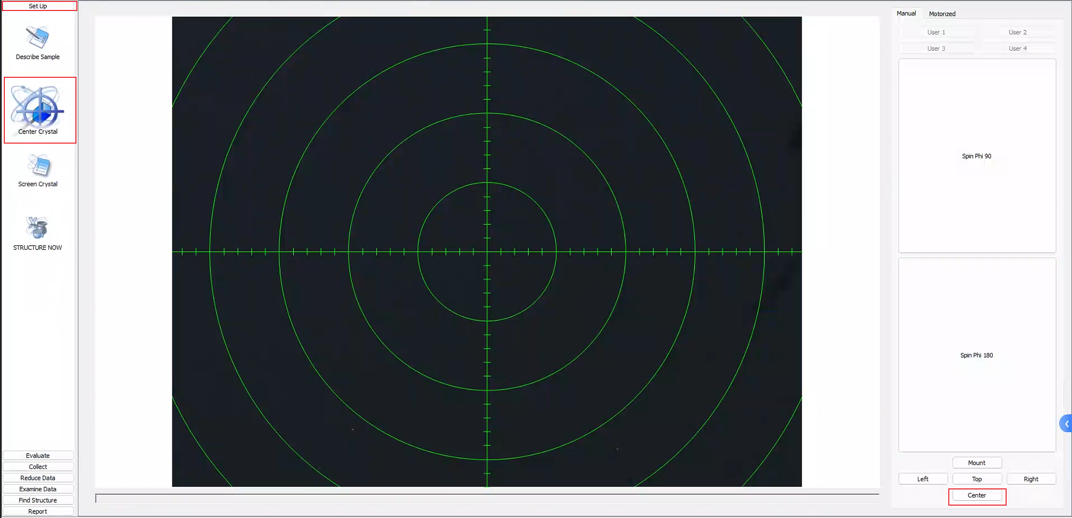
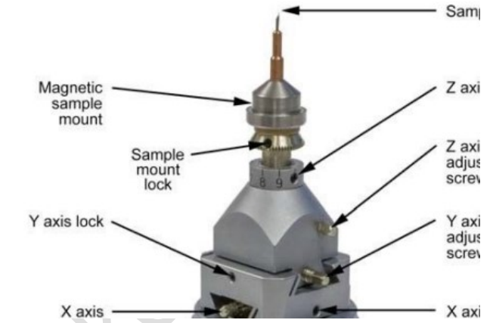
晶体对中
关上门，之后点击“set up”-“center crystal”-“center”等待图像清晰再打开门。
对转角器进行调节使样品位于视野中央。
取下调节螺丝刀，点击“Spin phi 90”再次进行调节，多次重复操作，使得样品始终处在视野中央。

Slide 6
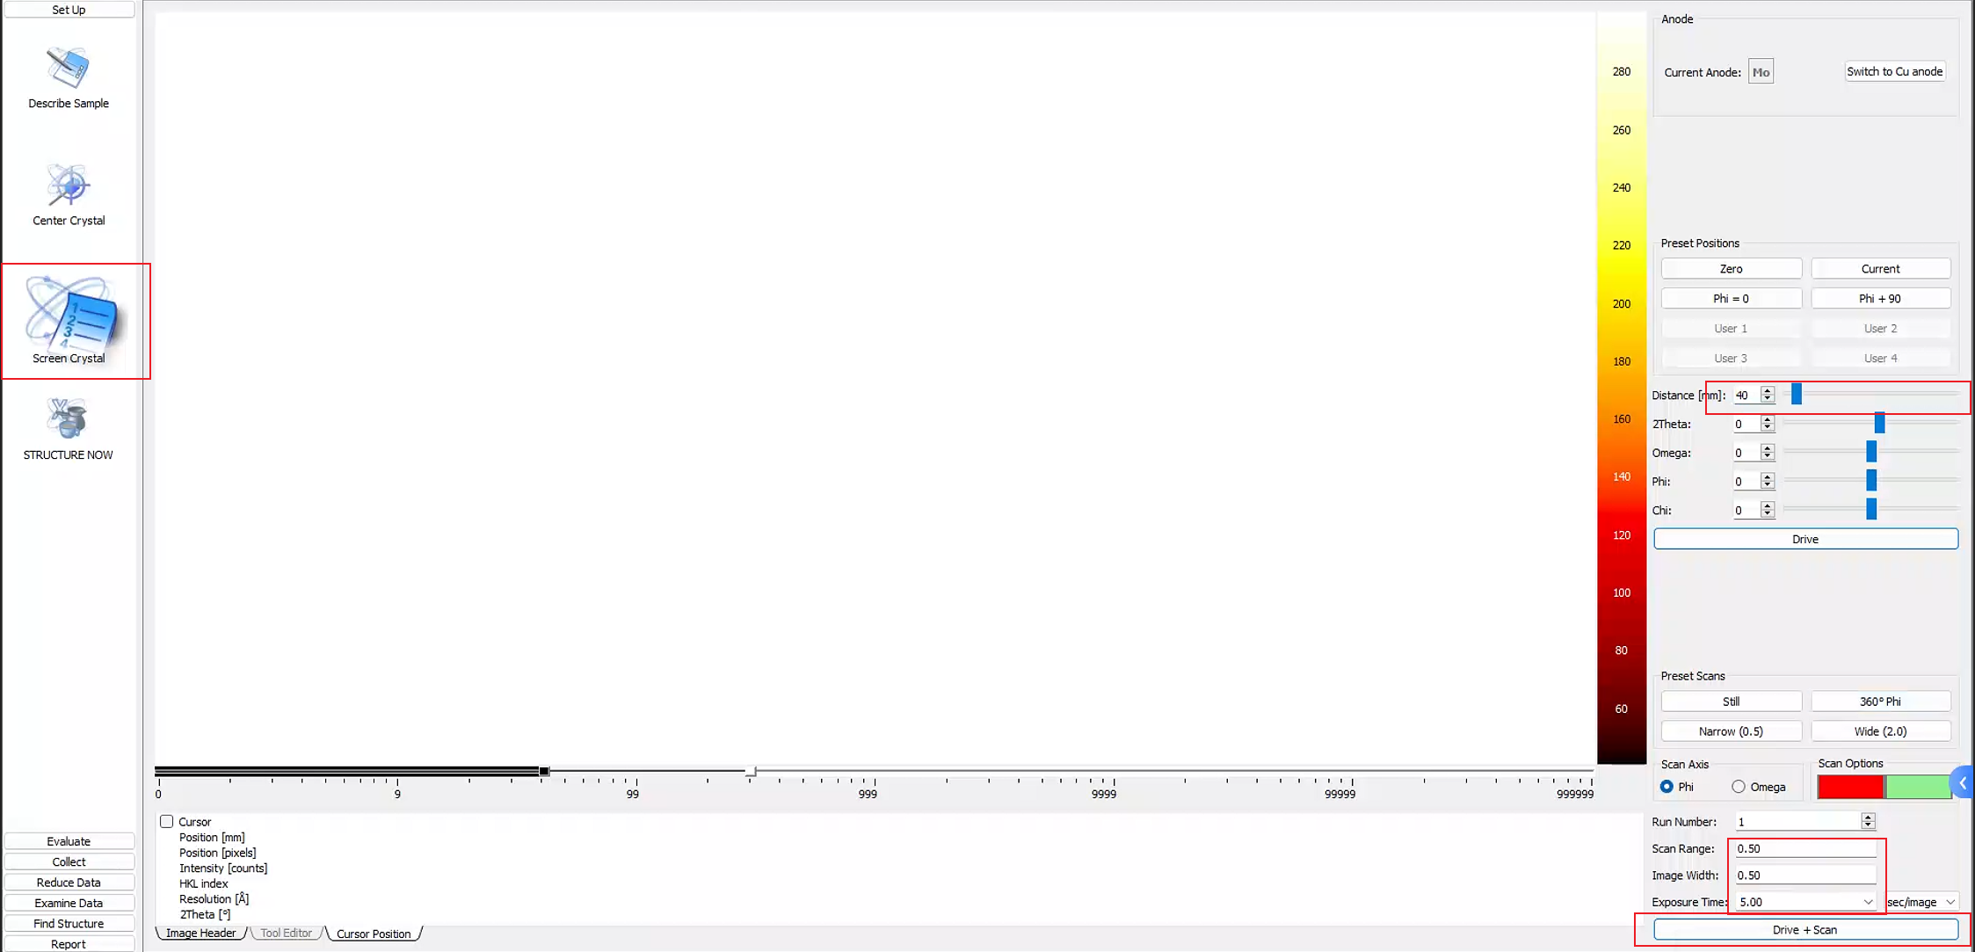
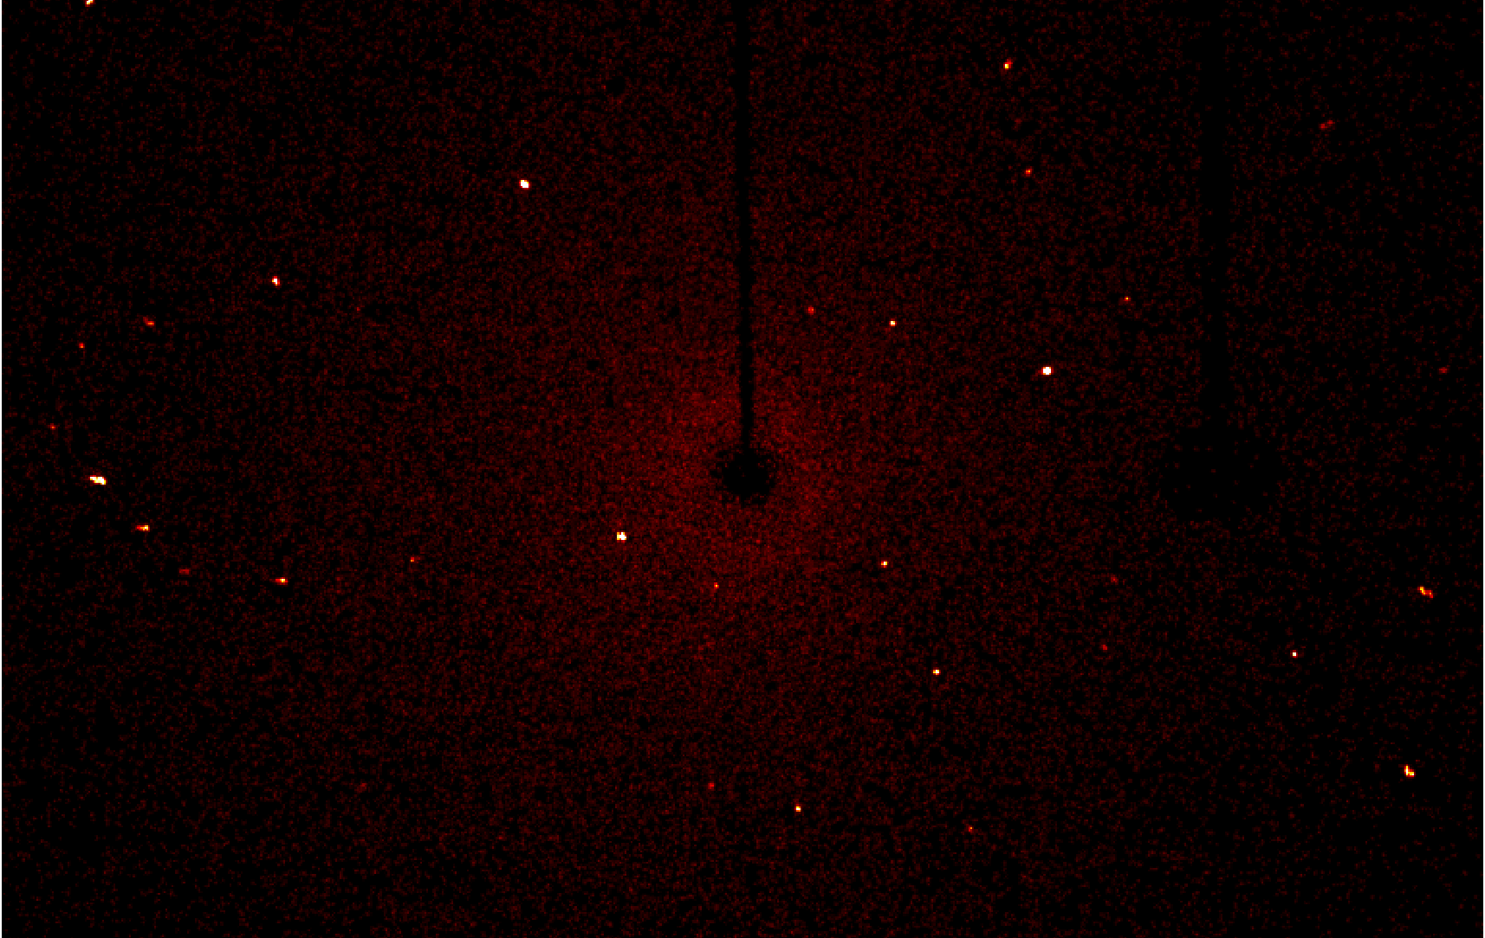
Screen crystal
点击“set up”-“Screen crystal”，调节探测器距离（不要低于40mm）
和曝光时间，点击“drive+scan”拍摄一张衍射图片。
观察位于图像中心的挡板阴影确保没有出现衍射点。（可以调节图片下方坐标轴观察有无衍射强度过大的点）
注意：初次进行扫描，系统会从待机状态开启，X射线靶启动需要大约五分钟，请耐心等待，期间请勿操作。
如果视野中央出现了高强度衍射点请立刻停止实验，并尽快联系管理员
挡板阴影

Slide 7
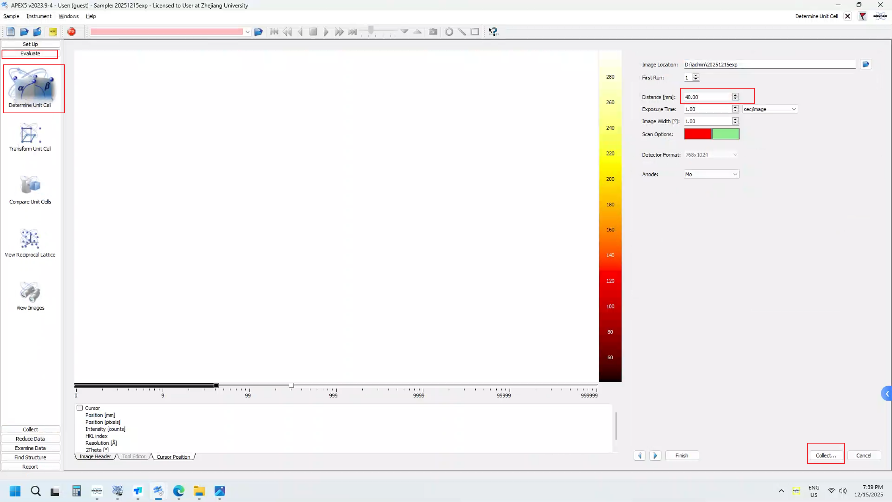
Determine Unit Cell
点击“evaluate”-“Determine Unit Cell”，调节探测器距离（不要低于40mm）和曝光时间（1s/1°），点击“collect”拍摄180张衍射图片。
观察位于图像中心的挡板阴影确保没有出现衍射点。（可以调节图片下方坐标轴观察有无衍射强度过大的点）
注意：初次进行扫描，系统会从待机状态开启，X射线靶启动需要大约五分钟，请耐心等待，期间请勿操作。
如果视野中央出现了高强度衍射点请立刻停止实验，并尽快联系管理员

Slide 8
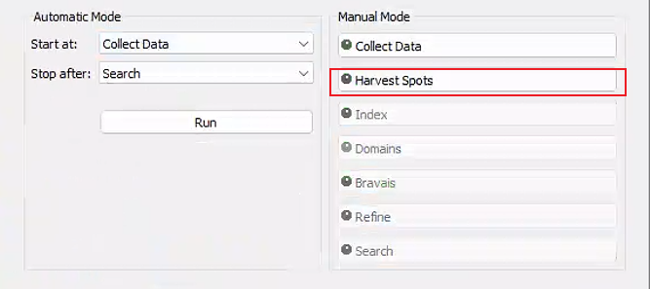
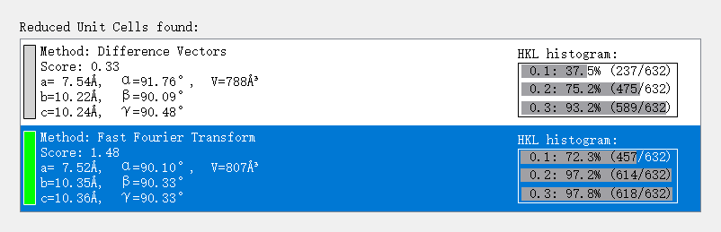
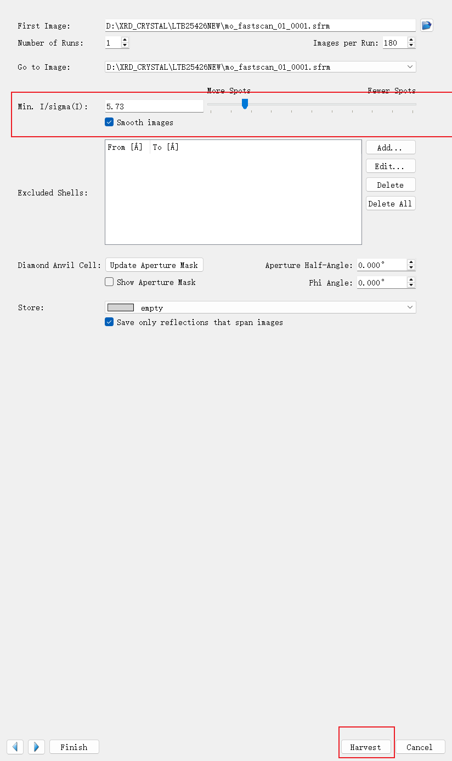
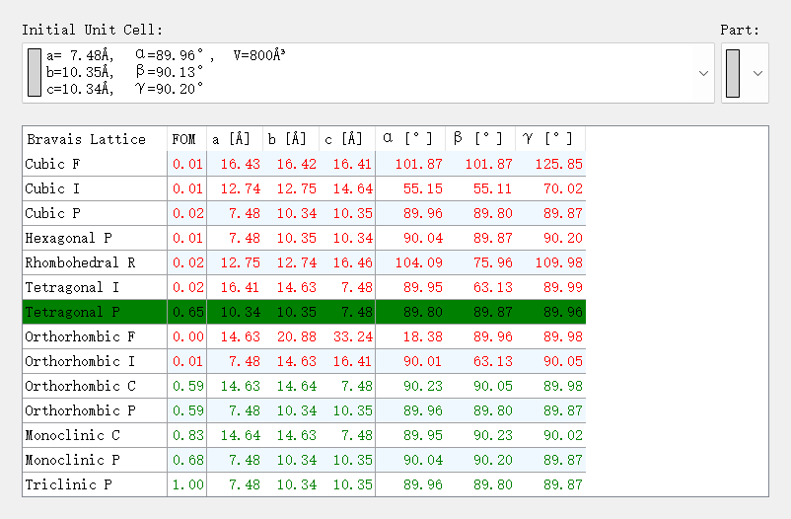
Determine Unit Cell
点击“evaluate”-“Determine Unit Cell-Harvest spots”，调节信噪比，确保大部分低角度衍射峰被选上，之后点击Harvest进行取点。
之后点击“Index”，调节信噪比之后再次点击“Index”对于好的晶体，index之后两种方法hkl系数种0.3应大于90。点击“accept”，进行refine，当稳定之后，点击“accept”
点击“domain”点击“find domain”如果具有孪晶，hkl系数会有一定上升，但是如果孪晶过多对于测量结果也具有影响。
点击“Bravais”查找晶体bravais空间群。（可能的空间群会标绿，系统会自动选择可能性最大的空间群）点击“accept”，进行refine，当稳定之后，点击“accept”完成定晶胞。

Slide 9
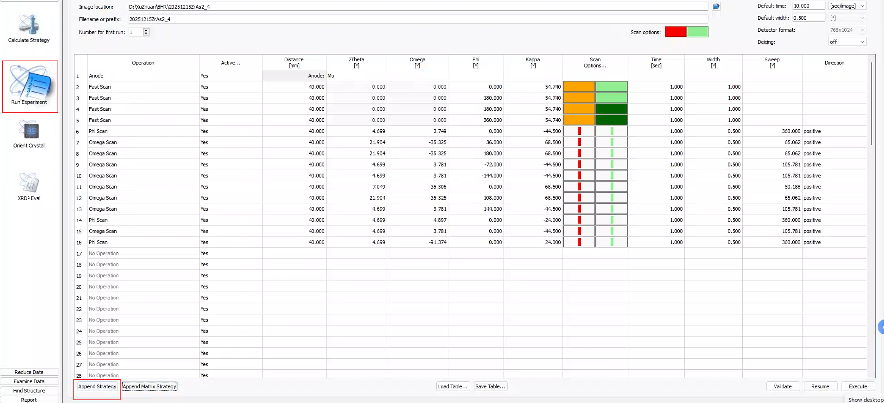
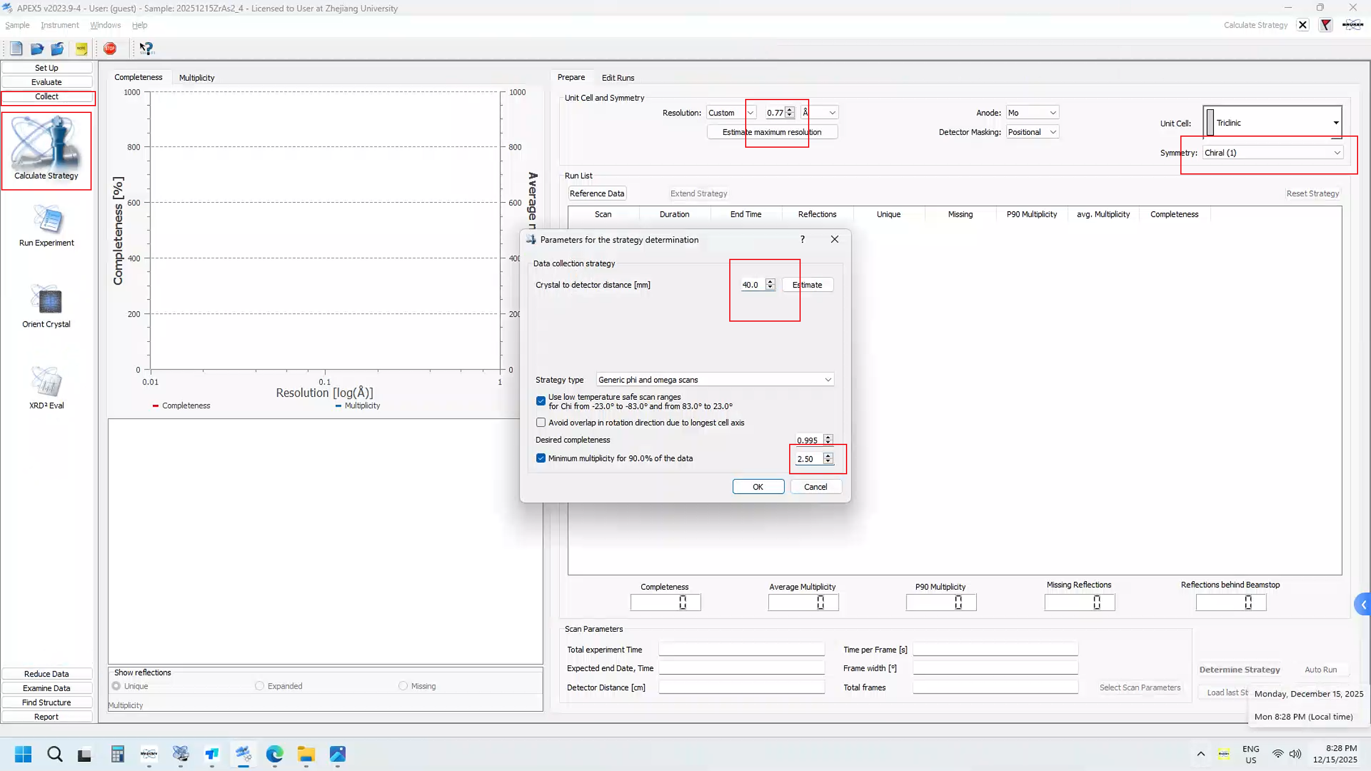
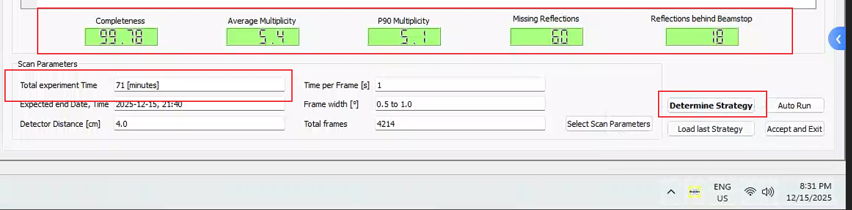
Collect
点击“calculate strategy”设定分辨率，扫描空间群和重复系数，点击“determine strategy”，确保都是正常后，点击“aceep and exit”。
点击“run experience”后点击“append strategy”确定正常后点击“execute”

Slide 10
附件

